Slide 1

Базы данных
www.courses.dp.ua

Slide 2
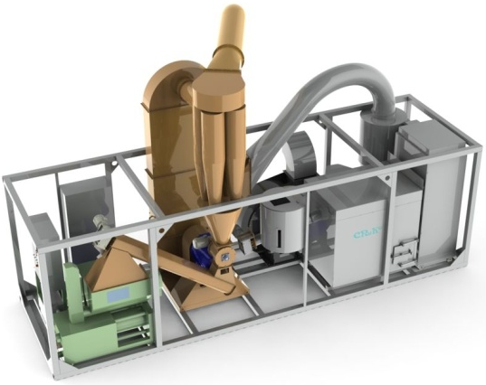
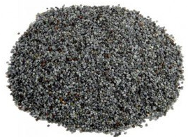


Задача любой программы – обработка данных.
Скорость работы программы определяется не только скоростью алгоритма обработки данных, но и скоростью поступления данных на обработку. Тоже верно и для обработанных данных на выходе.
Скорость работы программы определяется
скоростью её самого медленного компонента.
2

Slide 3


Данные приходят и уходят, весь вопрос в том: откуда и куда?
Спрашивать у пользователя – медленно и не всегда возможно.
Файл – текстовая строка. Хранить данные в файле как искать информацию в книге без оглавления. Вся работа по систематизации данных ложится на программиста.
3

Slide 4
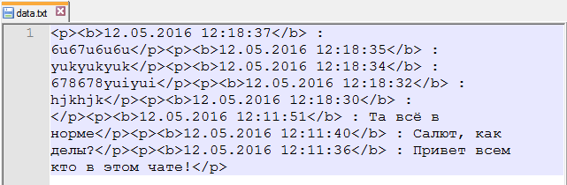
«Доска объявлений» – пример хранения данных в файле
А что если нам нужно выводить не все сообщения, а только последние 5, или только те которые не старше недели?
4

Slide 5
Хранение данных в файле
Никакой структуры и разделения данных, всё нужно делать самостоятельно.
5

Slide 6

Как же хранить данные?
Имя
Имя
Возраст
Возраст
Рост
Рост
ИНН
ИНН
Профессия
Профессия
Структурирование и систематизировать – путь к удобному хранению и обработке информации.
6

Slide 7
Таблицы
ИНН | Имя | Рост | Возраст | Профессия
… | … | … | … | …
3213456784 | Иван Иванов | 181 | 33 | Банкир
3446346346 | Семён Семёнов | 181 | 30 | Дезинсектор
… | … | … | … | …
Таблицы, в общем виде, позволяет хранить практически неограниченное количество записей определённой структуры. И обеспечивать удобный доступ к ним.
7

Slide 8
База данных – набор информации систематизированный с целью поиска и обработки данных в нём. По сути база данных – набор таблиц.
8

Slide 9
Таблица – основной элемент базы данных.
Не уникальные поля.
Уникальное поле.
ИНН | Имя | Рост | Возраст | Профессия
… | … | … | … | …
3213456784 | Иван Иванов | 181 | 33 | Банкир
3446346346 | Семён Семёнов | 181 | 30 | Дезинсектор
… | … | … | … | …
Таблица позволяет хранить практически неограниченное количество записей определённой структуры. И обеспечивать удобный доступ к ним.
9

Slide 10
Таблица – основной элемент базы данных.
Не уникальные поля.
Уникальное поле.
Уникальное поле.
Уникальное поле.
ИНН | Имя | Марка Авто | Номер авто | VIN
3213456784 | Иван Иванов | Ford | AE4582RT | 45554745484
3213456784 | Иван Иванов | Audi | AE3355CC | 34634634634
3446346346 | Семён Семёнов | Volvo | AE2030VT | 44574574775
… | … | … | … | …
Таблица позволяет хранить практически неограниченное количество записей определённой структуры. Однако не всегда это удобно.
10

Slide 11
Базы данных позволяют логически связывать данные
МаркаАвто | ГосНомер | ИНН
… | … | …
Mercedes S550 | АЕ3463ЕЕ | 4565473111
Audi A4 | НР5754УУ | 3213456784
Daewoo Lanos | ГО74574ЦТ | 4565460547
Ford Focus | ШЕ5477ЗХ | 3213456784
Opel Astra | КС4657СИ | 3213456784
Toyota camry | ХО6750КЕ | 4363463467
… | … | …
ИНН | Имя | Рост | Возраст
… | … | … | …
3213456784 | Иван Иванов | 181 | 33
3446346346 | Семён Семёнов | 181 | 30
… | … | … | …
Базы данных называют реляционными (от англ. relation) поскольку они позволяют формировать связи между разными наборами данных в таблицах.
11

Slide 12
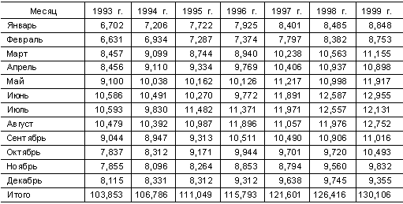




База данных – набор таблиц
Система управления базами данных (СУБД) – программа хранящая наборы таблиц, и позволяющая добавлять в них данных, изменять, удалять и искать.
12

Slide 13





Стек веб-технологий.
FRONT-END:
BACK-END:
Базы данных широко используют и за пределами веб-разработки.
Базы данных появились гораздо раньше чем всемирная паутина.
13

Slide 14
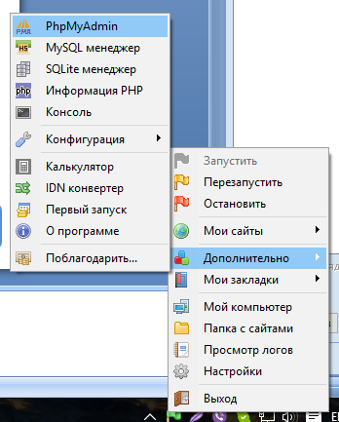
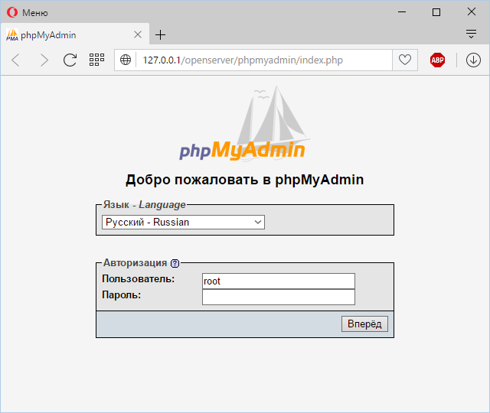
PHPMyAdmin — веб-приложение с открытым кодом, написанное на языке PHP и представляющее собой веб-интерфейс для администрирования СУБД MySQL.
В Open Server уже включен phpMyAdmin, логин для доступа root пароль – пустой.
14

Slide 15
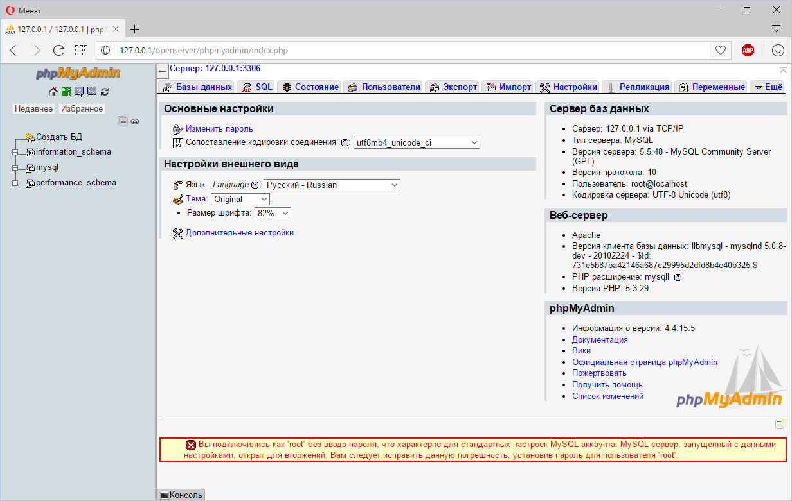
PHPMyAdmin — веб-приложение с открытым кодом, написанное на языке PHP и представляющее собой веб-интерфейс для администрирования СУБД MySQL.
15

Slide 16
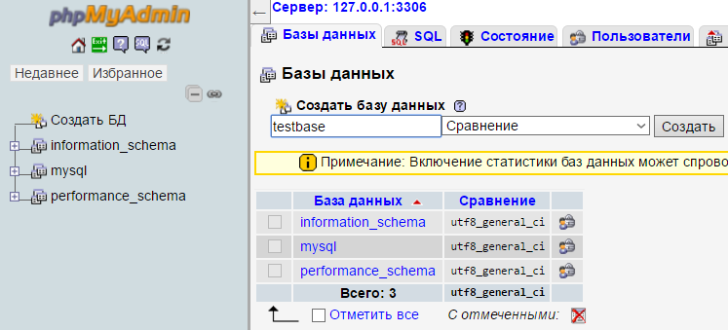
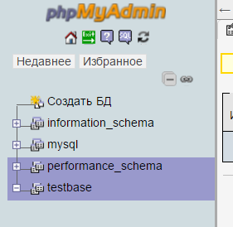
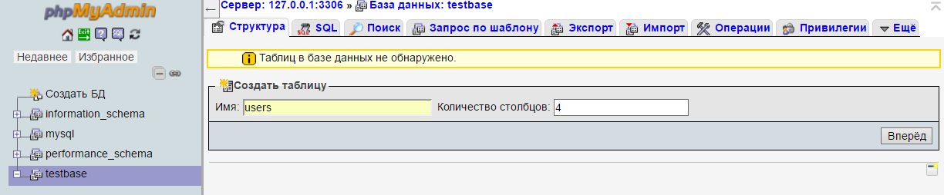
Создание новой базы данных в PHPMyAdmin
16

Slide 17
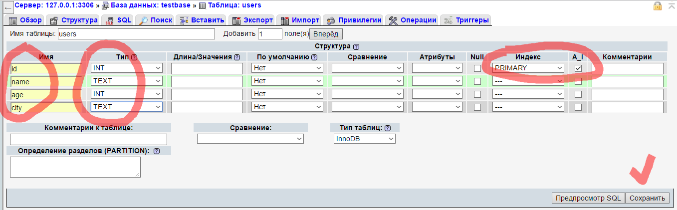
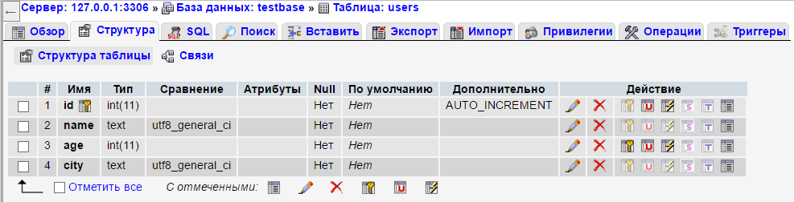
Создание новой базы данных в PHPMyAdmin
17

Slide 18
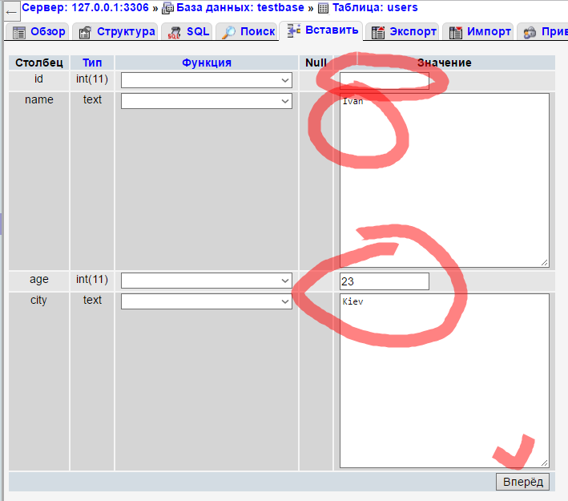
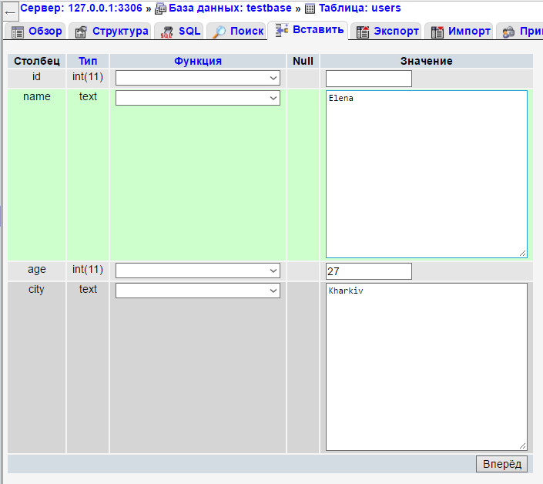
Заполнение базы данными
…
Добавление записей в таблицу
18

Slide 19
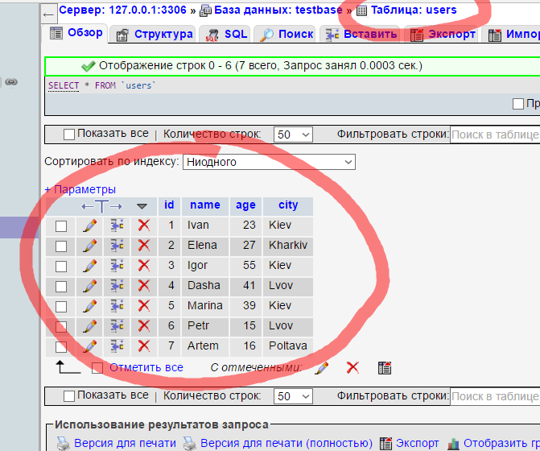
Заполнение базы данными
19

Slide 20
Как управлять базой данных?
SQL – Декларативный язык программирования для создания, модификации и управления данными в базе данных.
Подробнее: https://ru.wikipedia.org/wiki/SQL
20

Slide 21
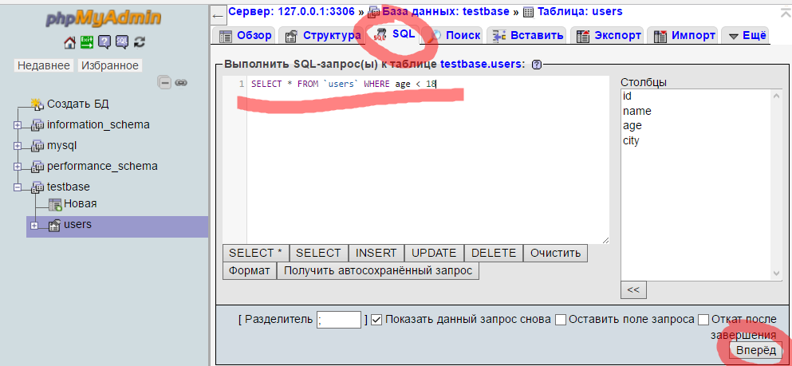
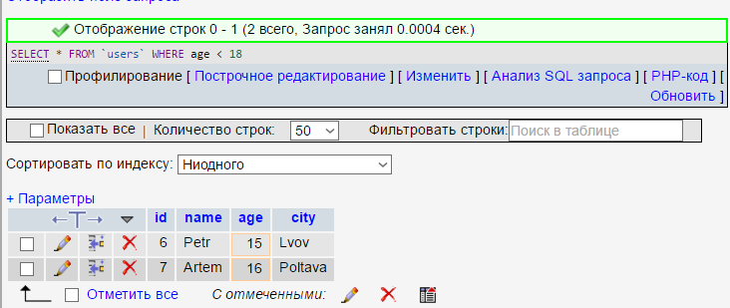
SQL
SELECT * FROM `users` WHERE age < 18
Результаты выполнения SQL-запроса.
21

Slide 22

SQL
Поддержку языка SQL реализуют все реляционные СУБД, однако в каждой СУБД есть свои инструкции, расширяющие возможности SQL, но несовместимые с другими СУБД.
22

Slide 23
13 команд SQL [DDL]
Команды определяющие структуру данных (например: какие столбцы есть в таблице их типы и т.д.), (Data Definition Language, DDL).
CREATE создает объект БД (саму базу, таблицу, пользователя и т. д.);
ALTER изменяет объект;
DROP удаляет объект.
23

Slide 24
13 команд SQL [DCL]
Команды определяющие права доступа к данным (Data Control Language, DCL) среди пользователей базы данных.
GRANT предоставляет пользователю разрешения на определенные операции с объектом;
REVOKE отзывает ранее выданные разрешения;
DENY задает запрет, имеющий приоритет над разрешением.
24

Slide 25
13 команд SQL [TCL]
Команды управления транзакциями (Transaction Control Language, TCL). Транзакция – группа команд которые должны быть либо выполнены все, либо ни одна.
COMMIT применяет транзакцию;
ROLLBACK откатывает все изменения, сделанные в контексте текущей транзакции;
SAVEPOINT делит транзакцию на более мелкие участки.
25

Slide 26
13 команд SQL [DML]
Команды манипуляции данными (Data Manipulation Language, DML), добавление, редактирование, удаление, выборка данных.
SELECT считывает данные, удовлетворяющие заданным условиям;
INSERT добавляет новые данные;
UPDATE изменяет существующие данные;
DELETE удаляет данные.
26

Slide 27
Базы данных, как правило, создаются до этапа разработки, при помощи систем администрирования (например: phpMyAdmin). Права доступа также распределяются заранее, также при помощи средств администрирования.
INSERT INTO users (name, age, city) VALUES ("Irina", 56, Kharkiv)
UPDATE users SET city = "Lviv" WHERE city = "Lvov"
DELETE FROM users WHERE age > 50
Основная задача разработчитка заключается состоит в работе с запросами которые манипулируют данными.
27

Slide 28
Связь с PHP

Slide 29
Обработка данных на стороне сервера
Создайте в OpenServer’e новый сайт, например: «mysite.com» и создайте файл index.php
Если проект (сайт, каталог) уже существует, удалите его.
29

Slide 30
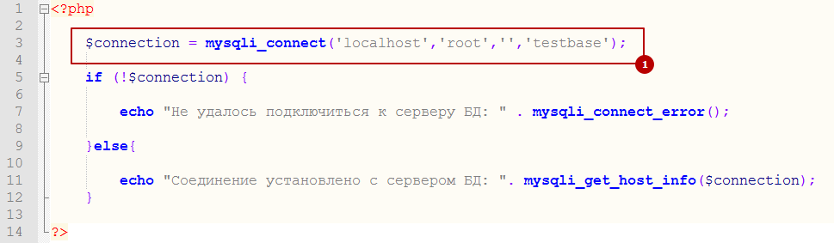

Установка соединения с базой данных
Функция mysqli_connect устанавливает соединение с сервером баз данных, в качестве параметров функция получает адрес сервера, логин, пароль и имя базы данных с которой мы хотим работать.
30

Slide 31
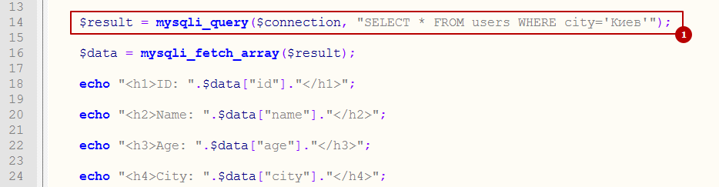
Выполнение запроса
Функция mysqli_query позволяет выполнить запрос к базе данных. В качестве параметров принимает соединение и сам запрос. Функция в ответ возвращает результат, который при помощи функции mysqli_fetch_array можно превратить в массив, из которого можно достать данные из ячеек той строки которая вернулась в качестве ответа на нас запрос.
31

Slide 32
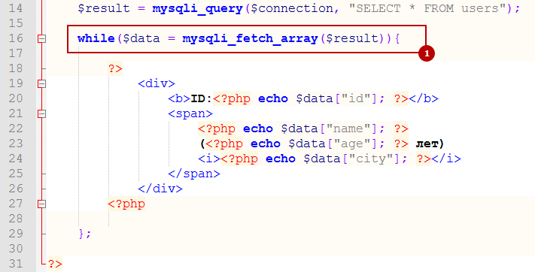
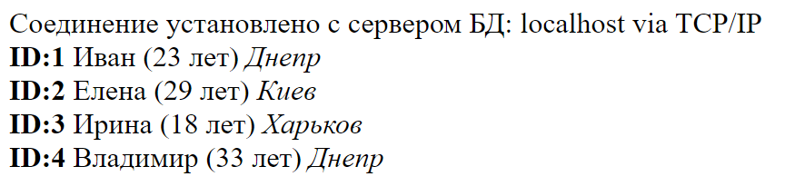
Выполнение запроса если результатов много
Функция mysqli_query позволяет выполнить запрос к базе данных. В качестве параметров принимает соединение и сам запрос. Функция в ответ возвращает результат, который при помощи функции mysqli_fetch_array можно превратить в массив, из которого можно достать данные из ячеек той строки которая вернулась в качестве ответа на нас запрос. mysqli_fetch_array можно использовать в цикле для вывода множества результатов.
32

Slide 33
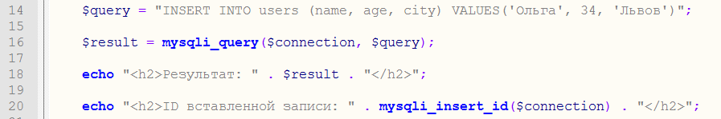
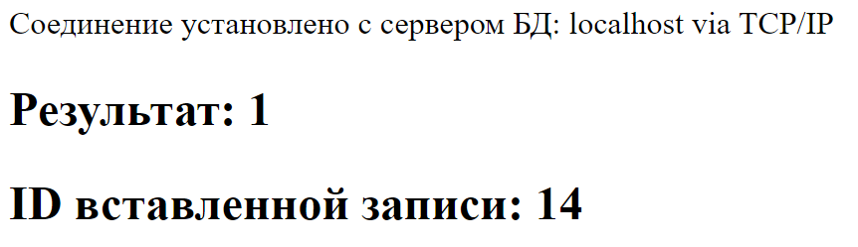
Выполнение запроса на добавление
Функция mysqli_query позволяет выполнить запрос к базе данных. В качестве параметров принимает соединение и сам запрос. Функция в ответ возвращает результат. Если запрос не предполагает получение данных в ответ, то результат можно не сохранять. Мы можем узнать ID последней вставленной записи используя функцию mysqli_insert_id.
33

Slide 34
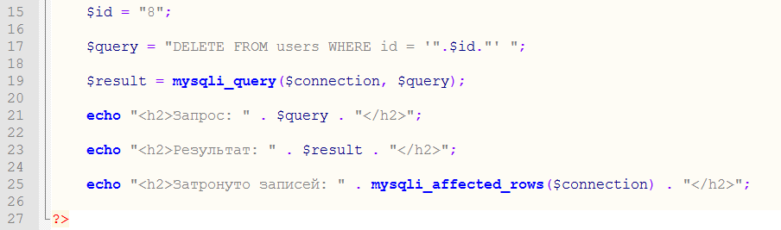
Параметры в запросе
Поскольку запрос – обычная строка текста, то мы можем вставлять в неё значения из переменных, тем самым у нас запрос станет динамичным, т.е. в зависимости от поступающих данных он будет давать различный результат. Функция mysqli_affected_rows показывает сколько строк было затронуто нашим запросом (информация актуальна для запросов UPDATE, DELETE).
34

Slide 35
Кавычки при работе с базами данных и языком SQL
`city`
Косые одинарные кавычки используют для названий таблиц и столбцов базы данных.
‘city’
Прямые одинарные кавычки используют для значений которые будут использоваться в запросе, например: SET name=‘Иван’
“city”
Двойные кавычки также могут использоваться для оборачивания значений, но чаще их применяют для самого запроса при написании его в PHP.
35

Slide 36
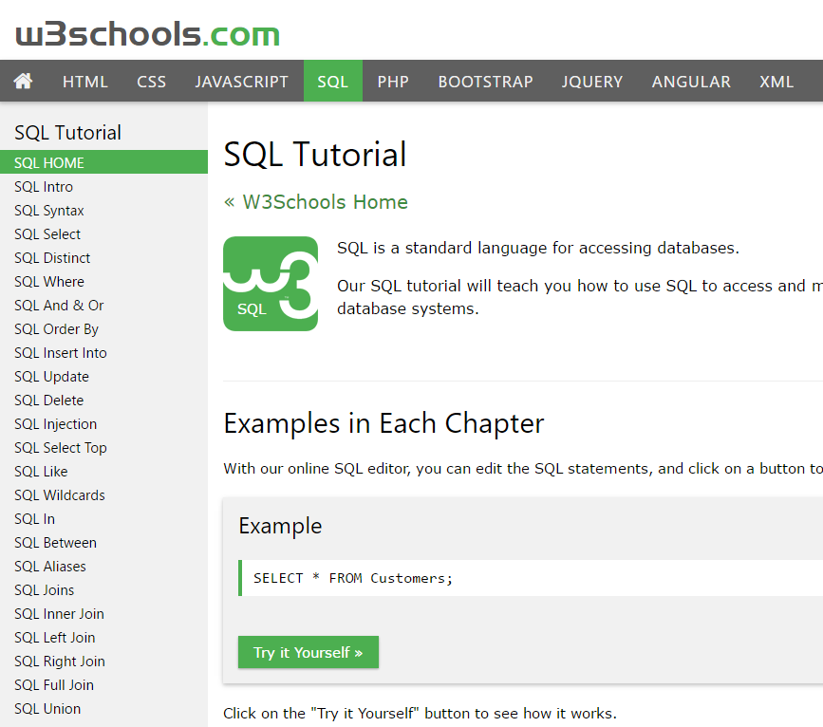
Тренажер по SQL от W3Schools
http://www.w3schools.com/sql/
36

Slide 37

Курс видеоуроков по веб-разработке (с ориентиром на бекэнд) от Дмитрия Валака
https://www.youtube.com/watch?v=hYZFh-XBJIw&list=PLzi5JvpYf_hhA-SMCQlD0dkKmR5xtjYKc&index=1
Обязательно посмотрите уроки №№28-33, посвящены связке PHP+MySQL.
37

Slide 38

Денис Колесниченко PHP и MySQL
38

